Slide 1
固体氩的热传导模拟计算 顾慧珺 12307110383
Notes:
三联素材 www.3lian.com

Slide 2

热传导
热输运
热对流
电子热导
热传导
晶格热导
热辐射
固体氩：仅考虑声子对热传导的贡献

Slide 3

实验原理
Green Kubo方法
平衡态
$κ_{μν}=\frac{1}{Vk_{b}T}\int_{0}^{∞}{<J_{μ}\left(t\right)}J_{ν}\left(0\right)>dt$
Muller Plathe方法
设立高温区、低温区
找出高温区能量最低粒子与低温区能量最高粒子，交换动量
$J=\frac{P}{2S} ∇T=\frac{dT}{dz}$ $κ=\left|\frac{J}{∇T}\right|$
Thermostat方法
设立高温区、低温区，郎之万热浴控温
$J=\frac{dE}{dt}×\frac{1}{2S} ∇T=\frac{dT}{dz}$ $κ=\left|\frac{J}{∇T}\right|$

Slide 4
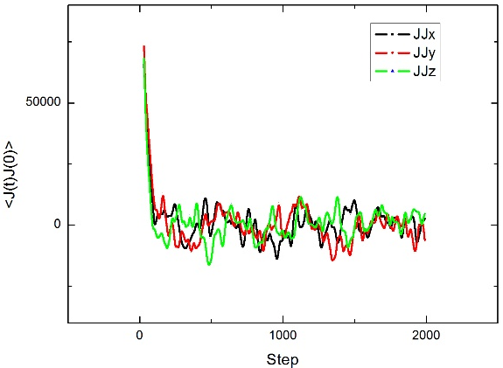
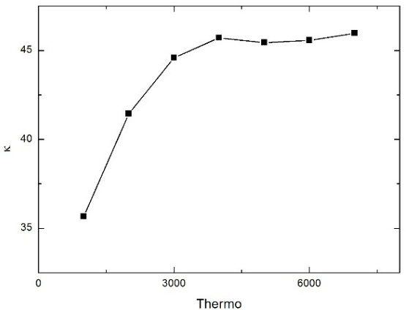
实验结果
一，Green Kubo方法
1，合适的模拟参数
（1）原子数密度、温度
（2）关联函数积分长度(T=119.8K，a=5.09Angstroms）

Slide 5
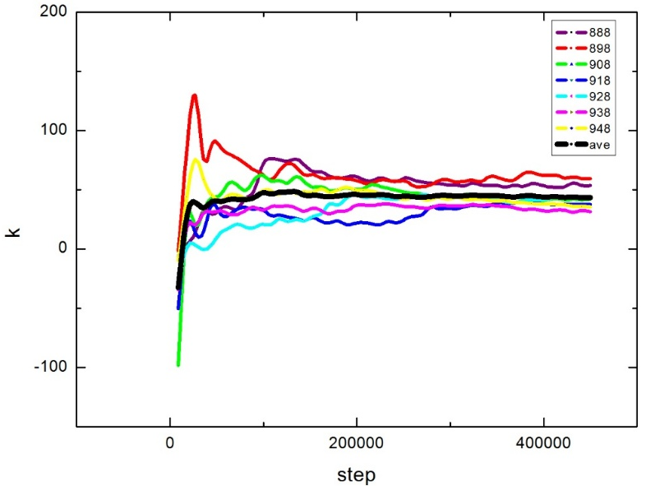

（3）随机数种子
模拟条件： T=119.8K $，a=5.09Angstroms 10a×10a×10a$

Slide 6
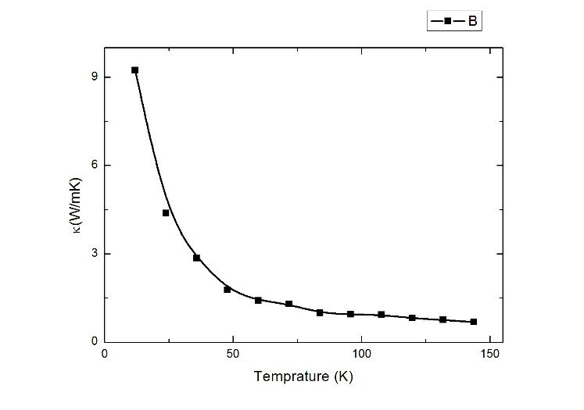
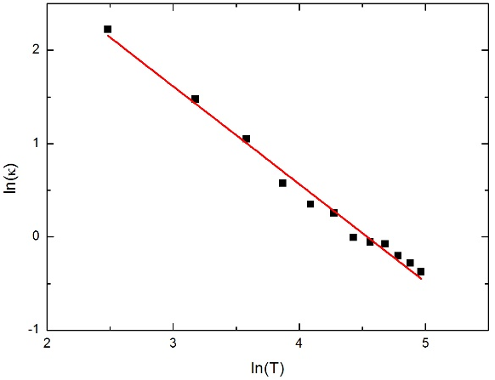

2，热导率与温度
模拟条件：$a=5.09Angstroms 10a×10a×10a$ 7个不同seed
反比关系：$ln(κ)$=$\left(−1.04±0.03\right)ln\left(T\right)+(4.76±0.15)$
$r^{2}=0.98806$

Slide 7

分析物理原因：
类比理想气体 “声子气” $κ=\frac{1}{3}c_{v}λv$
声子分布：$n=\frac{1}{e^{ℏπ/k_{B}T}−1}$
（1）高温：$n≈\frac{k_{B}T}{ℏπ}$ $λ∝\frac{1}{T}{ c}_{v}≈Const κ∝\frac{1}{T}$
（2）低温：$n∝e^{−ℏπ/k_{B}T}$ 无杂质、边界影响 $λ∝e^{ℏπ/k_{B}T}$
$C_{v}$变化较缓 $κ$主要取决于$λ$

Slide 8
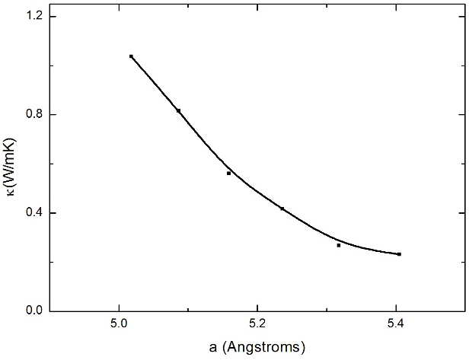

3，热导率与晶格常数
模拟条件：T=119.8K，$10a×10a×10a$，7个不同的seed
晶格常数增大，热导率降低

Slide 9
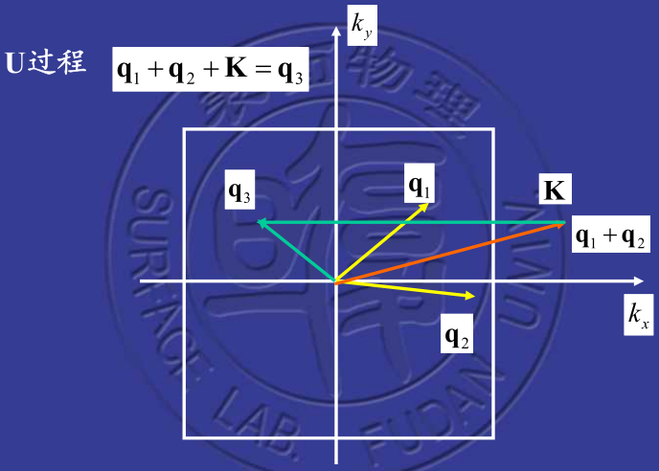
分析物理原因：
（1）晶格常数a减小 布里渊区尺寸增大 U过程发生的概率降低 平均自由程增大 热导率增大
（2）晶格常数a减小 压强增大 振动幅度小 非谐效应弱
声子相互作用弱 平均自由程增大 热导率增大

Slide 10
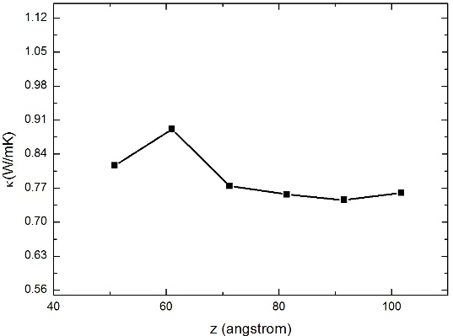
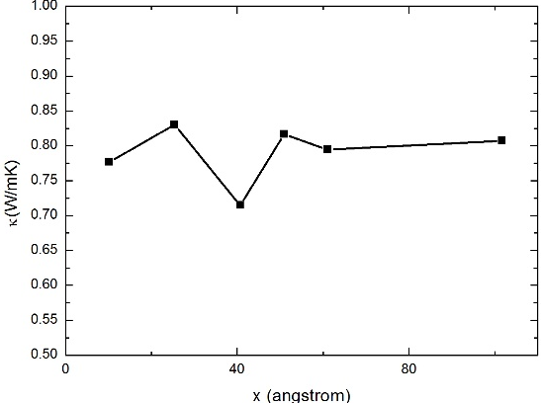
4，热导率与体系尺寸
模拟条件：T=119.8K， a=5.09Angstroms
三个方向都是周期性边条， 受尺寸影响小

Slide 11
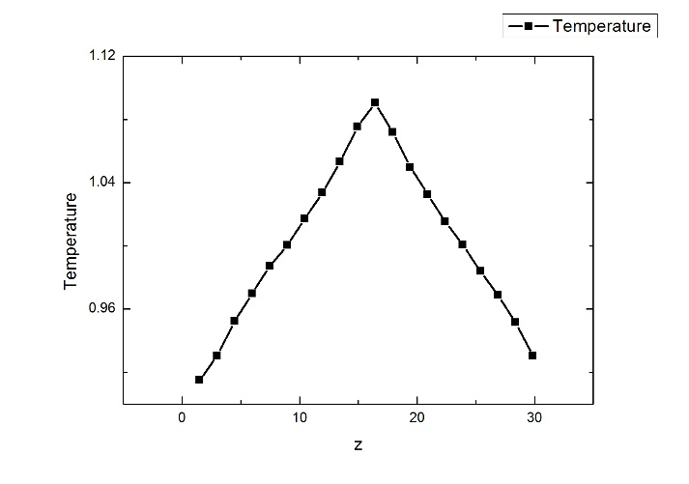
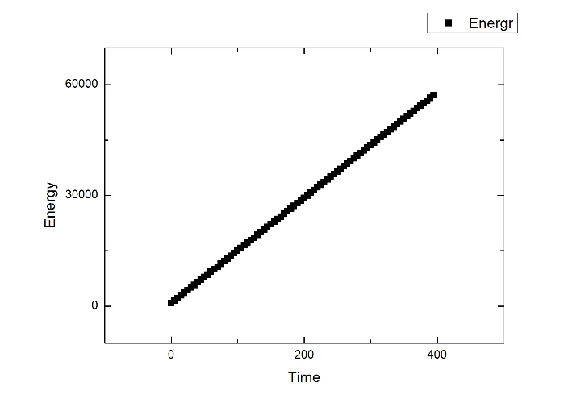

二，Muller Plathe方法
1，计算热导率
模拟条件：T=119.8K，a=5.09Angstroms，$10a×10a×20a$
$∇T=\frac{dT}{dz}$ $J=\frac{P}{2S} κ=\left|\frac{J}{∇T}\right|=(0.53±0.04)W/mK$

Slide 12
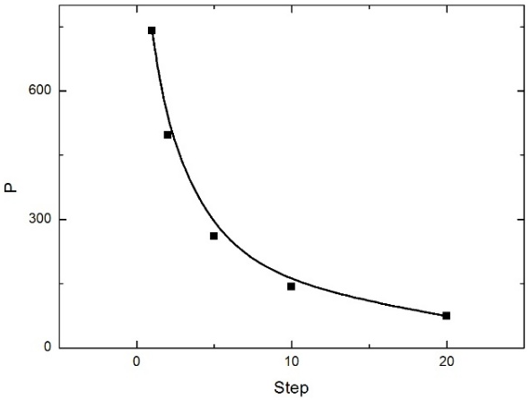
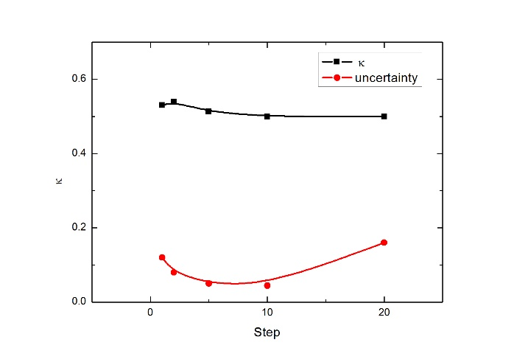
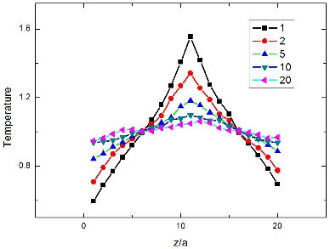

2，粒子交换动量的时间间隔对结果的影响
模拟条件：T=119.8K，a=5.09Angstroms，$10a×10a×20a$

Slide 13
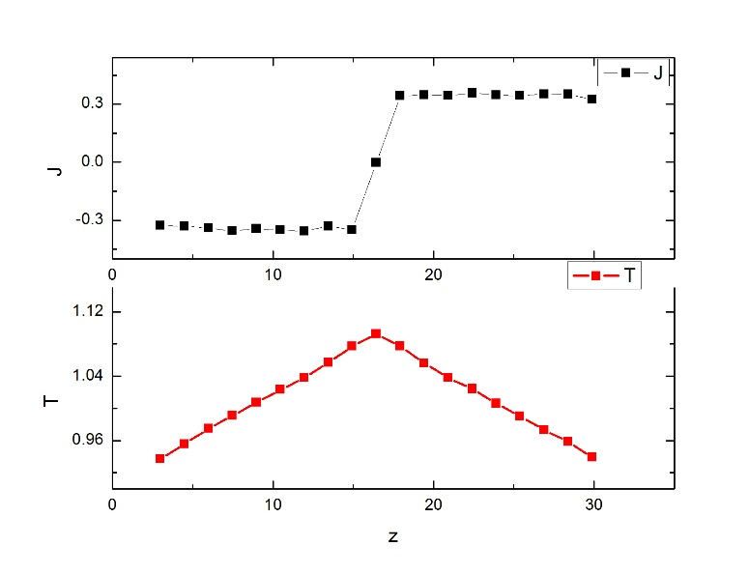

3，验证连续性方程
模拟条件：T=119.8K，a=5.09Angstroms，$10a×10a×20a$
$\vec{J}=\frac{1}{V}\frac{d}{dt}\sum_{i}{e_{i}\vec{r_{i}}}=\frac{1}{V}[\sum_{i}{e_{i}\vec{v_{i}}−S_{i}\vec{v_{i}}}]$
每一截面热流平均值：-0.33,0.34
冷热区： $J=\frac{P}{2S}$=0.32

Slide 14
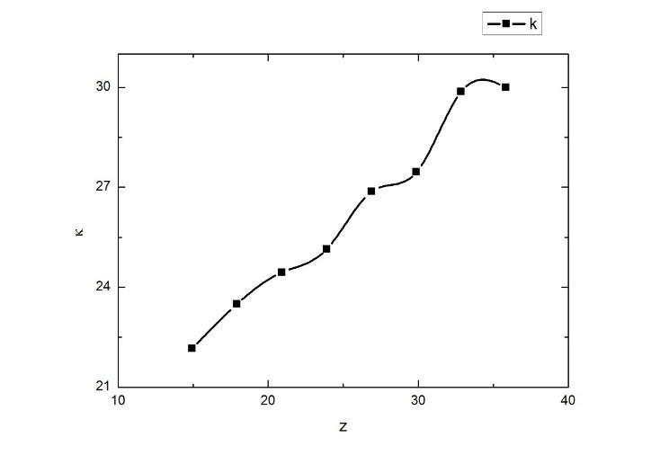
4，热导率与体系尺寸的关系
（1）改变z
模拟条件：T=119.8K，a=5.09Angstroms，x=y=10a
声子在z方向边界散射 平均自由程减小

Slide 15
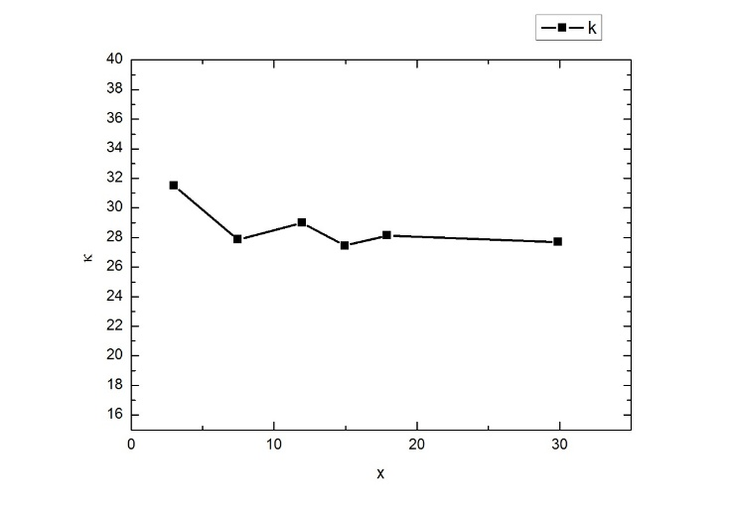
（2）改变x、y
模拟条件：T=119.8K，a=5.09Angstroms，z=20a，x=y
x,y方向上采用周期性边界条件，忽略其对声子的散射

Slide 16
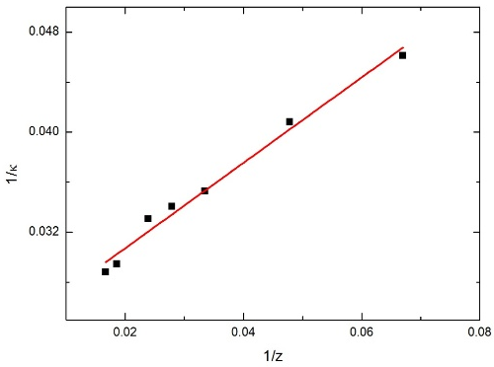

（3）拟合得到无穷大体系的热导率
模拟条件：T=119.8K，a=5.09Angstroms，z=2x=2y
$\frac{1}{κ}=\frac{1}{κ_{∞}}+\frac{a}{z}$ ${ κ}_{∞}=（0.79±0.02）W/mK$
Green Kubo：$κ=(0.81±0.07)W/mK$

Slide 17
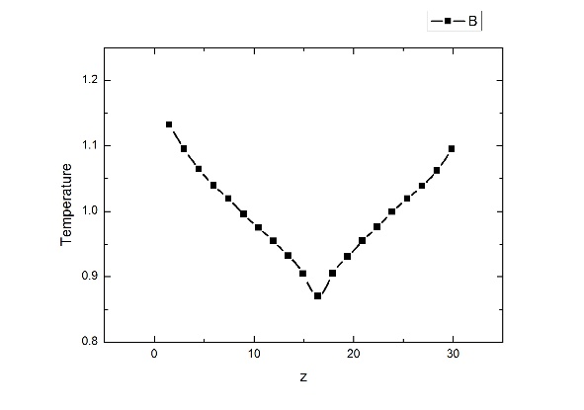

三，Thermostat方法
1，计算热导率
模拟条件：T=119.8K，a=5.09Angstroms，$10a×10a×20a$
κ=(0.506±0.017)W/mK
相同条件下的Muller Plathe方法：
$=(0.53±0.04)W/mK$：= κ=(0.53±0.04)W/mK

Slide 18
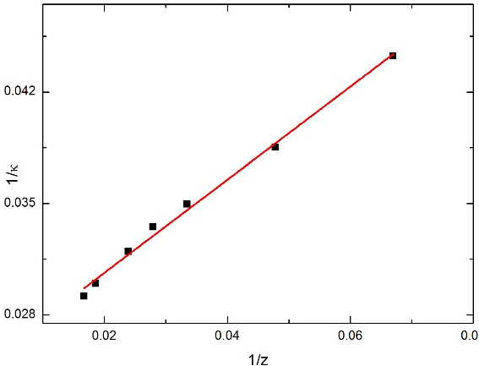

2，拟合得到无穷大体系的热导率
模拟条件：T=119.8K，a=5.09Angstroms，z=2x=2y
$\frac{1}{κ}=\frac{1}{κ_{∞}}+\frac{a}{z}$ ${ κ}_{∞}=（0.758±0.013）W/mK$
Green Kubo：$κ=(0.81±0.07)W/mK$
Muller Plathe： ${ κ}_{∞}=（0.79±0.02）W/mK$

Slide 19
总结
1，Green Kubo方法
平衡态
受体系尺寸影响小
引入初态J（0），需多次平均
2，Muller Plathe方法
精确计算热流
合适的交换频率
Z方向尺寸
3，Thermostat方法
直观
方便设置温差
Z方向尺寸

Slide 20

实验结论
1，模拟计算固体氩的热导率
（模拟条件： T=119.8K a=5.09Angstroms）
Green Kubo方法： $(0.81±0.07)W/mK$
Muller Plathe方法： $（0.79±0.02）W/mK$
Thermostat方法：$（0.758±0.013）W/mK$
2，合适的模拟参数设置
3，热导率与温度的关系：反比
4，热导率与模拟体系尺寸的关系
5，热导率与晶格常数的关系：a增大，κ减小

Slide 21
Thanks For Listening！
参考资料：
【1】固体物理学[M]，黄昆，高等教育出版社，1988
【2】Müller-Plathe F. A simple nonequilibrium molecular dynamics method for calculating the thermalconductivity[J]. The Journal of chemical physics, 1997, 106(14): 6082-6085

